Slide 1

О рассмотрении образовательных программ колледжа, планируемых к реализации с сентября 2025 года

Slide 2

Образовательные программы 2025
09.02.07 Информационные системы и программирование (квалификация- Программист, очная форма обучения на базе основного общего образования)
09.02.07 Информационные системы и программирование(квалификация – Разработчик веб и мультимедийных приложений, очная форма обучения на базе основного общего образования)
09.02.07 Информационные системы и программирование(квалификация- Программист, очно-заочная форма обучения на базе основного общего образования)
09.02.08 Интеллектуальные интегрированные системы (очная форма обучения на базе основного общего образования)
10.02.04 Обеспечение информационной безопасности телекоммуникационных систем (очная форма обучения на базе основного общего образования)
10.02.05 Обеспечение информационной безопасности автоматизированных систем (очная форма обучения на базе основного общего образования)

Slide 3
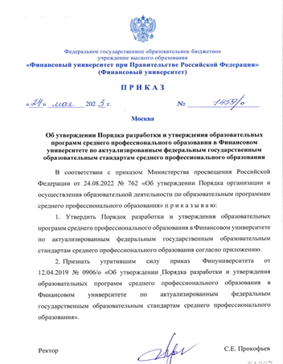
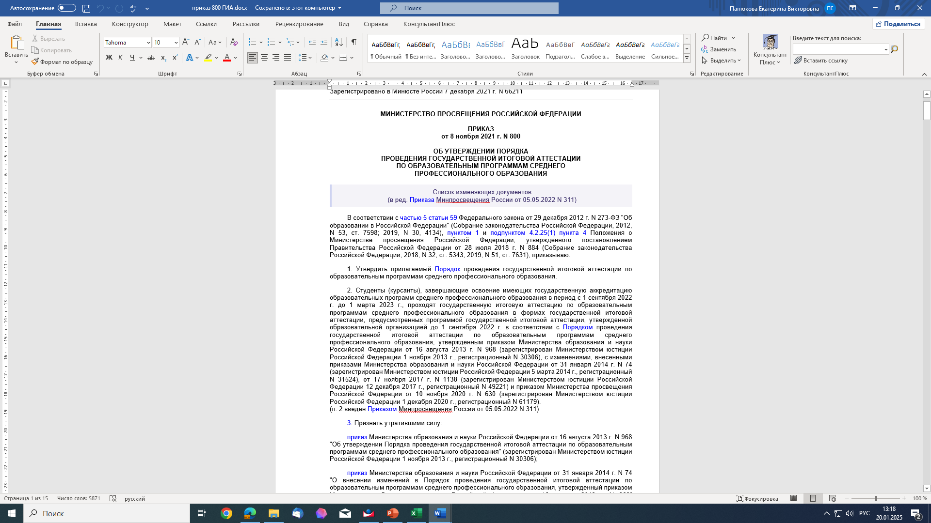
Порядок разработки
Информация об образовательной программе размещается на официальном сайте Финансового университета в сети «Интернет», не позднее 15 марта года приема на образовательную программу ( п. 1.6. приказа Финансового университета от 24.05.2023 № 1459/о)
Образовательные организации ежегодно обновляют образовательные программы среднего профессионального образования с учетом развития науки, техники, культуры, экономики, технологий и социальной сферы (Порядок организации и осуществления образовательной деятельности по ОП СПО (п. 17), утвержден Минпросвещения России от 24.08.2022 №762)

Slide 4
Актуализация общеобразовательного курса
 |  |  |  |  | самостоятельная учебная работа | Во взаимодействии с преподавателем
 |  |  |  |  |  | Нагрузка на дисциплины и МДК
 |  |  |  |  |  | всего занятий | в т. ч. по учебным дисциплинам и МДК
 |  | Экзамены | Дифферкнцированные зачеты |  |  |  | Теоретическое обучение | практические и лабораторные занятия
1 | 2 | 3 | 4 | 5 | 6 | 7 | 8 | 9
ОПБ.00 | Базовые учебные предметы
ОПБ.01 | Русский язык | 2 |  | 96 |  | 78 | 42 | 36
ОПБ.02 | Литература |  | 2 | 100 |  | 100 | 6 | 94
ОПБ.03 | Иностранный язык |  | 2 | 78 |  | 78 |  | 78
ОПБ.04 | История | 2 |  | 131 |  | 122 | 106 | 16
ОПБ.05 | Обществознание | 2 |  | 65 |  | 56 | 30 | 26
ОПБ.06 | Физическая культура |  | 2* | 78 |  | 78 | 6 | 72
ОПБ.07 | Основы безопасности и защиты Родины |  | 1 | 68 |  | 68 | 22 | 46
ОПБ.08 | Химия |  | 2 | 78 |  | 78 | 40 | 38
ОПБ.09 | Биология |  | 2 | 56 |  | 56 | 34 | 22
ОПБ.10 | География |  | 2 | 66 |  | 66 | 42 | 24
ОПП.00 | Профильные (углубленные) учебные предметы
ОПП.01 | Математика | 2 | 1 | 330 |  | 312 | 212 | 100
ОПП.02 | Информатика | 2 | 1 | 174 |  | 156 | 46 | 110
ОПП.03 | Физика |  | 2 | 134 |  | 134 | 96 | 38
 | Индивидуальный проект |  | 2 | 22 |  | 22 |  | 22

Slide 5

Общие компетенции
ОК 01. Выбирать способы решения задач профессиональной деятельности применительно к различным контекстам;
ОК 02. Использовать современные средства поиска, анализа и интерпретации информации и информационные технологии для выполнения задач профессиональной деятельности;
ОК 03. Планировать и реализовывать собственное профессиональное и личностное развитие, предпринимательскую деятельность в профессиональной сфере, использовать знания по правовой и финансовой грамотности в различных жизненных ситуациях;
ОК 04. Эффективно взаимодействовать и работать в коллективе и команде;
ОК 05. Осуществлять устную и письменную коммуникацию на государственном языке Российской Федерации с учетом особенностей социального и культурного контекста;
ОК 06. Проявлять гражданско-патриотическую позицию, демонстрировать осознанное поведение на основе традиционных российских духовно-нравственных ценностей, в том числе с учетом гармонизации межнациональных и межрелигиозных отношений, применять стандарты антикоррупционного поведения;
ОК 07. Содействовать сохранению окружающей среды, ресурсосбережению, применять знания об изменении климата, принципы бережливого производства, эффективно действовать в чрезвычайных ситуациях;
ОК 08. Использовать средства физической культуры для сохранения и укрепления здоровья в процессе профессиональной деятельности и поддержания необходимого уровня физической подготовленности;
ОК 09. Пользоваться профессиональной документацией на государственном и иностранном языках.

Slide 6
Содержание образовательной программы
Раздел 1. Общие положения
Раздел 2. Общая характеристика образовательной программы
Раздел 3. Характеристика профессиональной деятельности выпускника
Раздел 4. Планируемые результаты освоения образовательной программы
4.1. Общие компетенции
4.2. Профессиональные компетенции
4.3. Результаты освоения обучающимися общеобразовательного цикла
Раздел 5. Структура образовательной программы
5.1. Учебный план
5.2. Рабочая программа воспитания

Slide 7
Содержание ОП
Раздел 6. Условия реализации образовательной программы
6.1. Требования к материально-техническому обеспечению образовательной программы
6.2. Требования к организации практической подготовки по образовательной программе
6.3. Требования к учебно-методическому обеспечению образовательной программы
6.4. Требования к организации воспитания обучающихся
6.5 Требования к кадровым условиям реализации образовательной программы
6.6. Требования к финансовым условиям реализации образовательной программы
Раздел 7. Разработчики основной образовательной программы

Slide 8
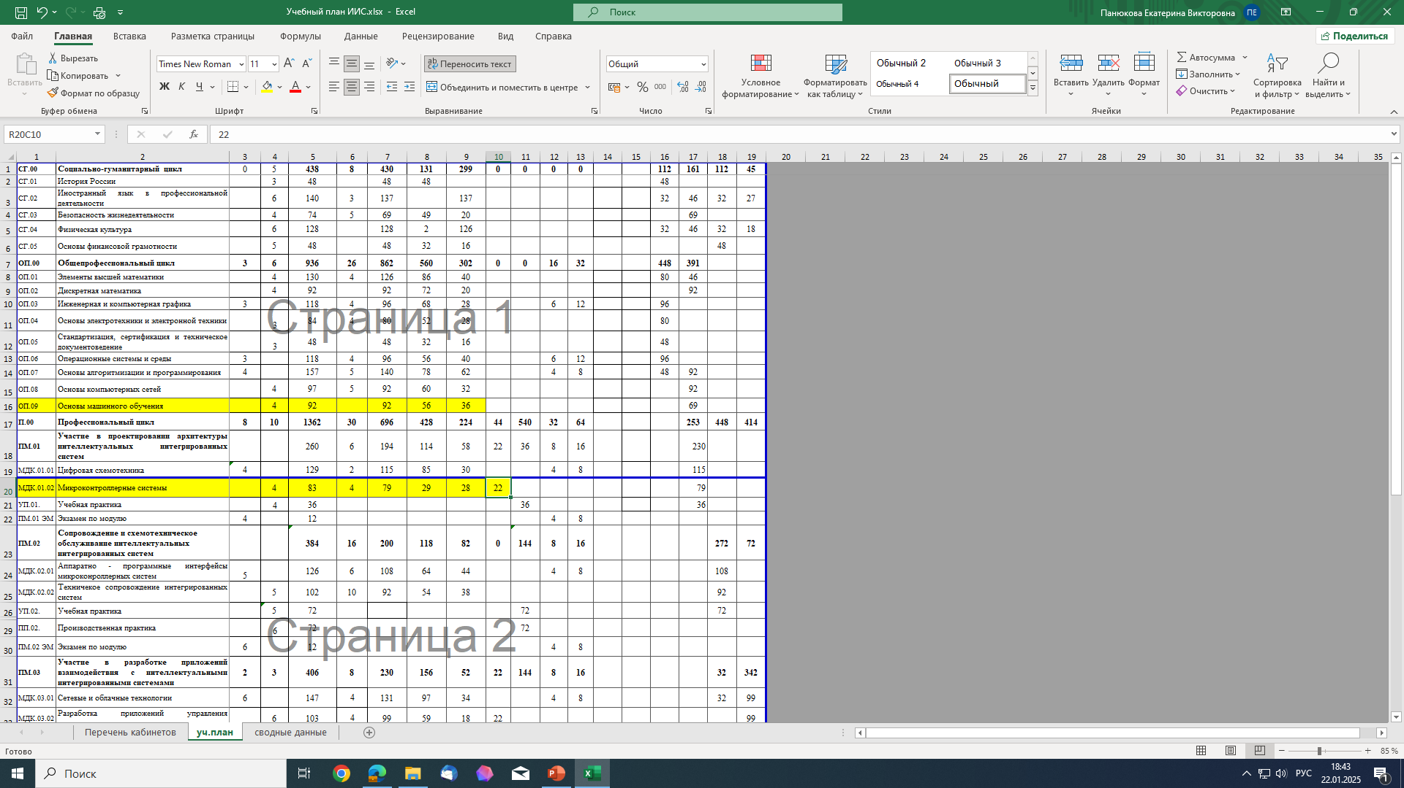
Специальность 09.02.08 ИИС
Общепрофессиональный цикл
ОП.09 Основы машинного обучения – 69 92
Профессиональный цикл
МДК 01.02 Микроконтроллерные системы- 106 83

Slide 9
Специальность 09.02.07 ИСИП
Наименование учебной дисциплины, МДК, УП, ПП | Объем часов вариативной части (набор 2024/набор 2025) | Примечание
ОГСЭ- 51/28 часов
ОГСЭ.04 Иностранный язык в профессиональной деятельности | 25/2 | Обязательная учебная дисциплина
ЕН- 70/64 часа
ЕН.01 Элементы высшей математики | 24/40 | Обязательная учебная дисциплина
ЕН.02 Дискретная математика с элементами математической логики | 32/10 | Обязательная учебная дисциплина

Slide 10
Специальность 09.02.07 ИСИП
Наименование учебной дисциплины, МДК, УП, ПП | Объем часов вариативной части (набор 2024/ набор 2025) | Примечание
Общепрофессиональный цикл – 401/466 часа
ОП.02 Архитектура аппаратных средств | 28/12 | Обязательная учебная дисциплина
ОП.04 Основы алгоритмизации и программирования | 45/29 | Обязательная учебная дисциплина
ОП.05 Правовое обеспечение профессиональной деятельности | 30/0 | Обязательная учебная дисциплина
ОП.09 Стандартизация, сертификация и техническое документоведение | 10/16 | Обязательная учебная дисциплина
ОП.11 Компьютерные сети | 4/18 | Обязательная учебная дисциплина
ОП.13 Основы проектирования и разработки графических интерфейсов | 40/40 | Вариативная учебная дисциплина
ОП.14 Основы машинного обучения | 107/107 | Вариативная учебная дисциплина
ОП.15 Алгоритмы и структура данных в языке Python | 0/107 | Вариативная учебная дисциплина

Slide 11
Специальность 09.02.07 ИСИП
Наименование учебной дисциплины, МДК, УП, ПП | Объем часов вариативной части (набор 2024/ набор 2025) | Примечание
Профессиональный цикл – 726 /690 часов
ПМ.01 Разработка модулей программного обеспечения для компьютерных систем– 167/151 час
МДК. 01.01 Разработка программных модулей | 38/22 | Обязательный МДК
ПМ.04 Сопровождение и обслуживание программного обеспечения компьютерных систем– 197/193 часа
МДК.04.01 Внедрение и поддержка компьютерных систем | 106/102 | Обязательный МДК
ПМ.11 Разработка, администрирование и защита баз данных – 113/97 часов | ПМ.11 Разработка, администрирование и защита баз данных – 97 часов | ПМ.11 Разработка, администрирование и защита баз данных – 97 часов
МДК.11.01 Технология разработки и защиты баз данных | 57/41 | Обязательный МДК

Slide 12
Специальность 10.02.05 ОИБАС
Расширение, углубление объема общепрофессиональной и профессиональной подготовки:
ОП.02 Организационно – правовое обеспечение информационной безопасности –38 часов
МДК.01.01 Операционные системы- 55 часов
МДК.01.02 Базы данных- 48 часов
МДК.02.01 Программные и программно- аппаратные средства защиты информации - 54 часа
Внедрены дополнительные дисциплины и МДК:
ОП.09 Кибербезопасность сетевой инфраструктуры
ОП.10 Алгоритмы и структуры данных в языке Python
МДК. 01.06 Обеспечение защиты информации на объектах критической информационной инфраструктуры
МДК.02.03 Технологии защиты данных в корпоративных сетях

Slide 13
Успехов
в профессиональной деятельности !

